Slide 1
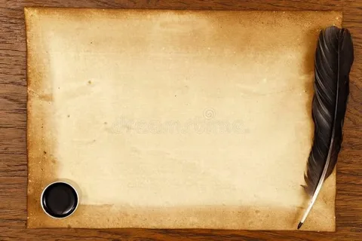
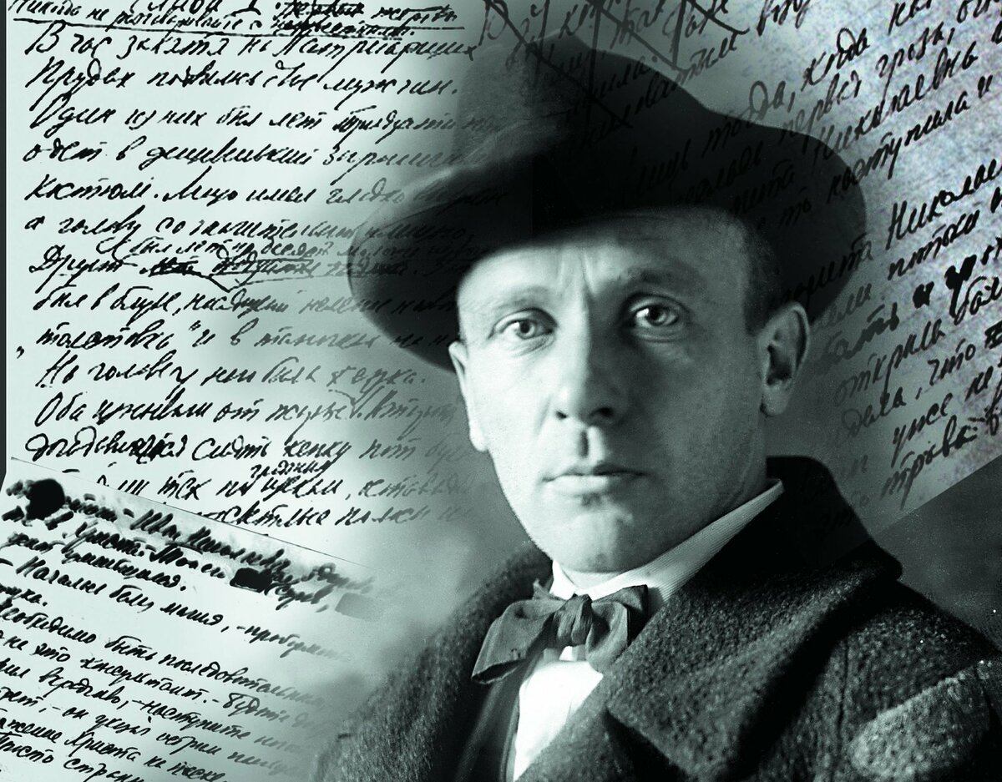
ФГБОУ ВО «Луганский государственный медицинский университет имени Святителя Луки» Министерства здравоохранения Российской Федерации
Библиотека
«Мастер и его творения»
Виртуальная выставка литературы к 135 – летию со дня рождения русского писателя, врача и драматурга Михаила Афанасьевича Булгакова
«Я хотел быть врачом, чтобы лечить людей. А стал писателем, чтобы лечить души».
М. А. Булгаков
1891–1940 г.г.
Луганск 2026 г.

Slide 2
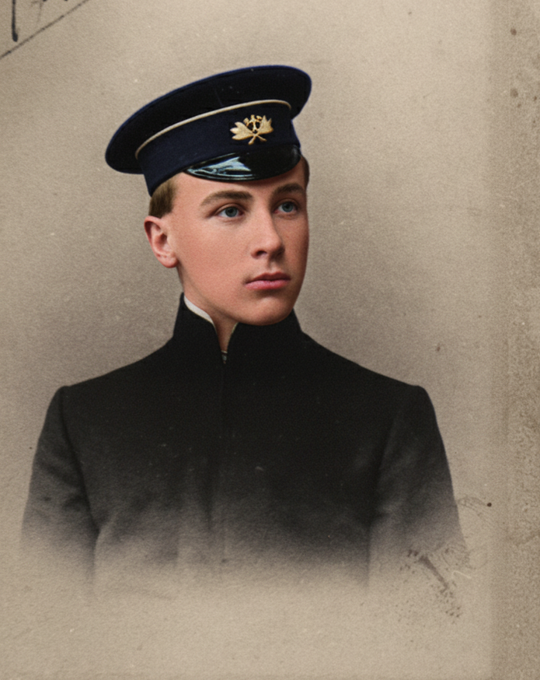
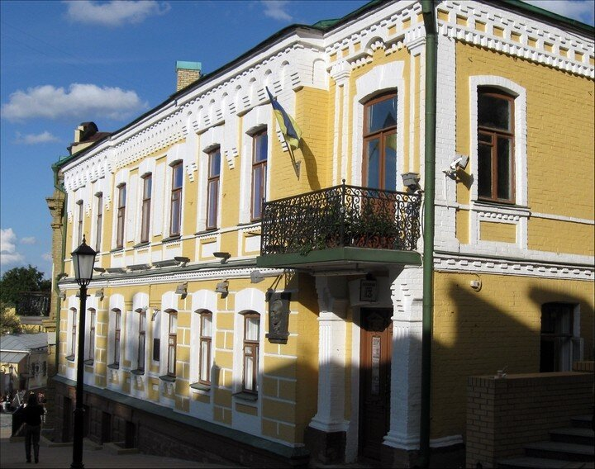
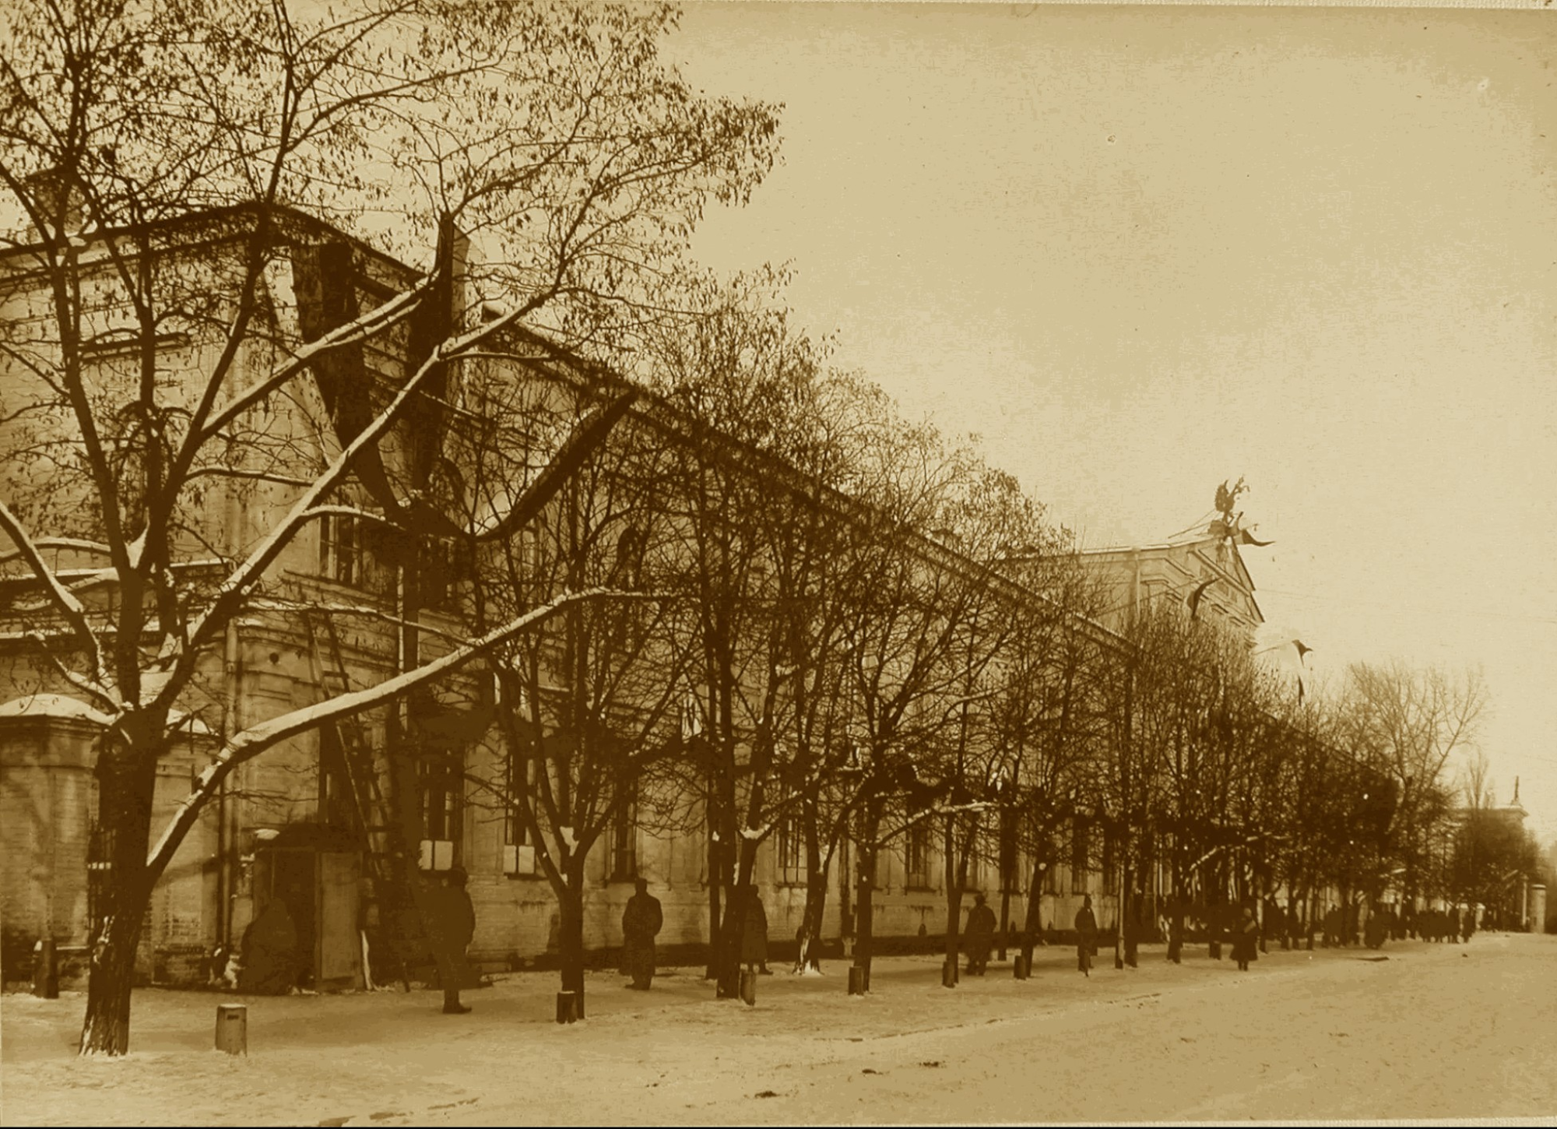
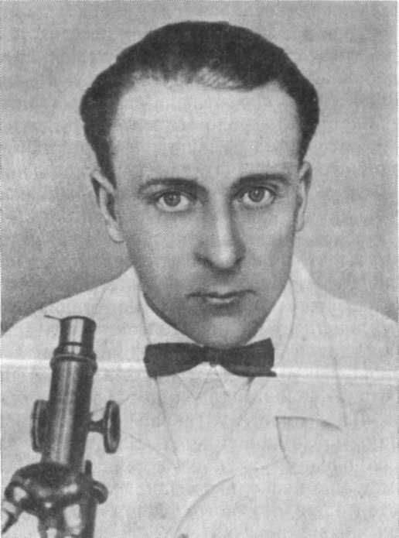
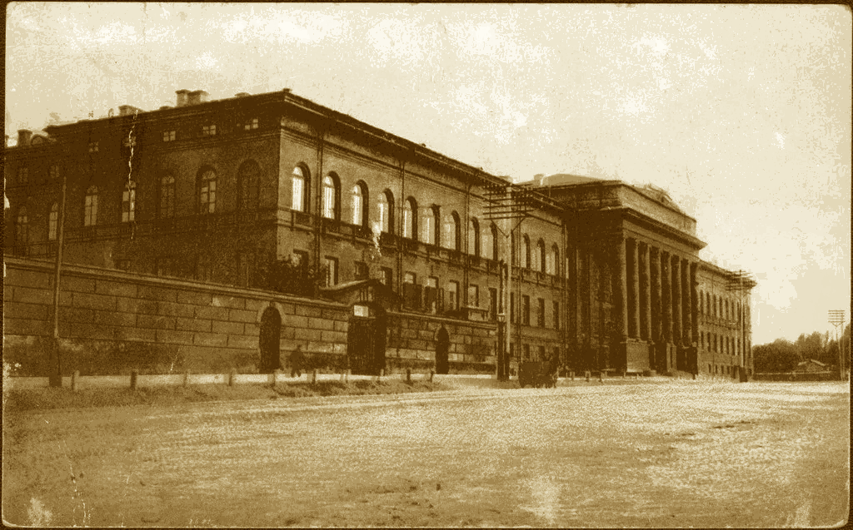
Жизнь и творческое наследие Михаила Афанасьевича Булгакова
Михаил Афанасьевич Булгаков родился 15 мая 1891 года в Киеве в многодетной семье. Отец, Афанасий Иванович Булгаков, был профессором Киевской духовной академии. Мать, Варвара Михайловна (в девичестве Покровская), занималась воспитанием семерых детей – Михаил был старшим. Детство будущего писателя прошло в атмосфере интеллигентского киевского дома на Воздвиженской улице. Дом Булгаковых часто посещали профессора, врачи, музыканты. Здесь царил культ книги и музыки.
В 1901 году Михаил стал гимназистом. Учился он неровно: точные науки давались с трудом, зато по словесности и истории был одним из лучших. В эти годы он начал вести дневник, куда записывал наблюдения за одноклассниками и учителями – позже эти заметки лягут в основу ранних рассказов. 1907 год стал переломным: от болезни почек скончался отец. Семья оказалась в сложном материальном положении. Мать, Варвара Михайловна, проявила невероятную силу духа, сумев дать всем детям образование. Михаил, как старший, чувствовал ответственность за младших братьев и сестёр. 1908 год – Увлечение театром. Михаил посещает Киевский оперный театр, пишет первые театральные рецензии. В 1909 году Булгаков поступил на медицинский факультет Киевского университета Святого Владимира. Выбор профессии был обусловлен примером дяди-врача и желанием иметь «настоящую» специальность. Булгаков, не особенно колебался в выборе профессии: влияние родственников-врачей, братьев Василия, Николая и Михаила Покровских; близкое присутствие друга их дома, педиатра И. П. Воскресенского, перевесило наследственные корни предков – священнослужителей, да и время, и воспитание было уже совсем другое. Учеба проходила в условиях начавшейся тогда войны 1914-1918 гг. Учась в университете, в 1913 году Михаил Афанасьевич
Киев. Дом на Воздвиженской, где прошло детство писателя.
М. Булгаков в 17 лет, гимназист выпускного класса Киевской Первой гимназии
Вторая киевская гимназия, где учился Булгаков.
М.А.Булгаков, студент-медик
женился на Татьяне Николаевне Лаппа (дочери управляющего Казенной палатой в Саратове). Будучи еще студентом Михаил начал писать прозу, в основном связанную с медицинской тематикой, а позже и с земской врачебной практикой. По воспоминаниям сестры, в 1912 г. он показывал ей рассказ о белой горячке. Когда началась Первая мировая война﻿, Михаил Булгаков учился на четвертом курсе. Раненых было много, и студентов-медиков отправляли дежурить в лазарет Красного Креста. В госпиталь сестрой милосердия устроилась и Татьяна Лаппа. В 1915 году во время призывной кампании в университете Булгаков записался добровольцем на фронт, однако из-за хронической болезни почек его признали «негодным к несению военной походной службы».
В 1916 году Булгаков сдал выпускные экзамены и получил «степень лекаря с отличием». Будущий писатель даже не стал дожидаться торжественного вручения дипломов: он уехал на Юго-западный фронт добровольцем Красного Креста. Летом 1916 года там часто шли бои – генерал Брусилов начал знаменитую операцию «Брусиловский прорыв».
Киевский университет, 1910-е годы.

Slide 3
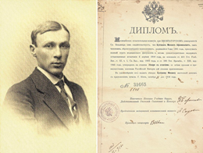
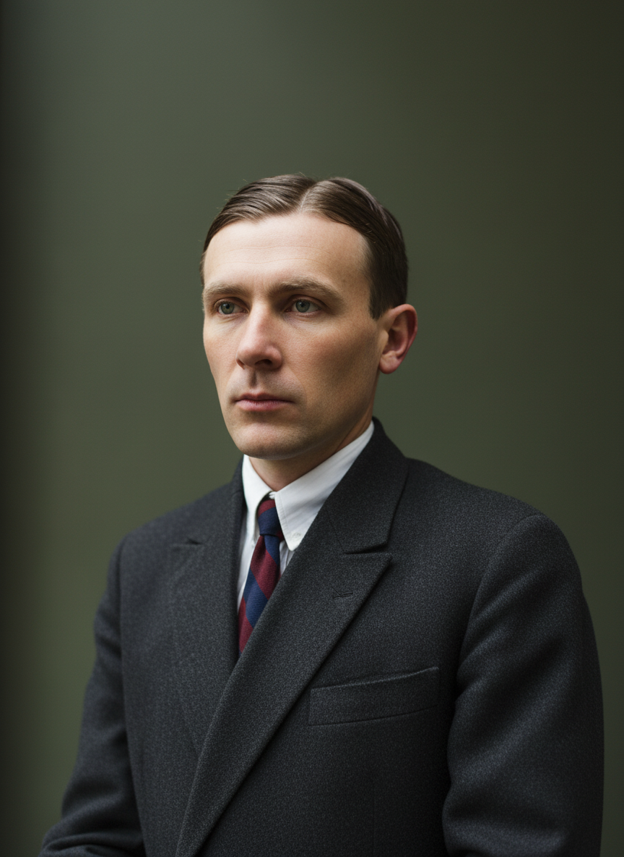
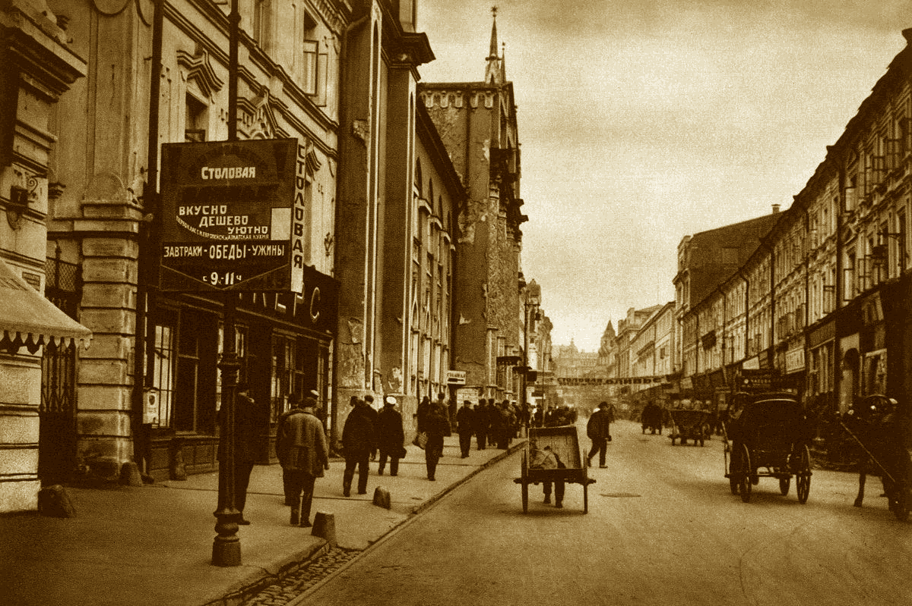
Сначала Михаил Афанасьевич Булгаков работал в фронтовом госпитале в Каменце-Подольском, потом в освобожденном городе Черновцы. Однако в сентябре его отозвали. Все опытные врачи ушли на фронт, и в сельских больницах катастрофически не хватало людей. Тогда недавних выпускников медицинских факультетов стали вызывать со службы и распределять по отдаленным деревням. Михаил Булгаков получил назначение в Смоленскую губернию – он стал заведующим и единственным врачом Никольской земской больницы Сычевского уезда. Это время стало суровой школой жизни. Молодой доктор принимал роды, делал ампутации, боролся с эпидемиями. В отчетности управы писали: «Он зарекомендовал себя энергичным и неутомимым работником на земском поприще». За год молодой врач принял 15361 больного. В этот период Булгаков начал писать рассказы о том, что происходило с ним во время работы: «Звездная сыпь», «Полотенце с петухом», «Стальное горло». Позже они вошли в цикл «Записки юного врача». В 1917 году он заразился дифтерией, когда лечил больного ребенка. Чтобы уменьшить боль, Булгаков вколол себе морфий. Вещество сразу вызвало зависимость.
В сентябре 1917 года Михаила Булгакова по его просьбе перевели в Вяземскую больницу. Он стал заведующим инфекционным и венерическим отделением. Весной 1918 года супруги вернулись в Киев, где Булгаков занимался частной врачебной практикой.
Гражданская война (1919-1921) стала для Булгакова временем судьбоносных решений и нравственных испытаний. В 1919 г. он был мобилизован, как военный врач, и его дальнейший путь отражал хаос того времени: он последовательно служил в армии Украинской Народной Республике, а затем был переведен в Вооруженные силы Юга России, в составе которых участвовал в боевых действиях на Северном Кавказе. Этот опыт предоставил ему уникальный материал для будущих произведений, таких как цикл рассказов "Записки юного врача" и пьеса "Дни Турбиных“.
Живя на Кавказе, Михаил Афанасьевич испытывает нужду и неустроенность. Писатель, так вспоминал те времена: «И совершенно ясно и просто передо мною лёг лотерейный билет с надписью - смерть… Я не погиб». В 1920 г. Михаил Булгаков тяжело заболел сыпным тифом. Выздоровление совпало с кардинальным пересмотром жизненных ориентиров: оставив медицину, он решил полностью посвятить себя литературе, что стало точкой отсчёта для рождения великого писателя. Нищий, неустроенный, без всяких связей, 30-летний Булгаков осенью 1921 г. приезжает в Москву. Испытывая сложную борьбу за выживание, писатель берется за любую работу, которая попадается. Он сотрудничал с газетами («Гудок», «Накануне»), (тогда там печатались известные литераторы — Валентин Катаев, Исаак Бабель, Юрий Олеша, Илья Ильф и Евгений Петров). Туда он пишет в основном фельетоны, юмористические рассказы, например "Похождения Чичикова" про оживших героев Гоголя, которые оказываются в России 1920-х.
В своих фельетонах М.А. Булгаков высмеивает богачей, мещан, презирает льстецов и лжецов. Прежде чем стать московским журналистом, М.А. Булгакову пришлось поработать конферансье, редактором хроники в частной газете, занимать должность инженера в Научно-техническом комитете, сочинять проект световой рекламы. Однако уже с весны 1922 года М. Булгаков плотно входит в столичный журнальный мир – печатается в изданиях «Рабочий», «Рупор», «Железнодорожник», «Красный журнал для всех», «Красная нива». Работа в газетах выматывает его. Собственным творчеством занимается по ночам.
Михаил, выпускник медицинского факультета Киевского университета
Москва, 1920-е годы.

Slide 4
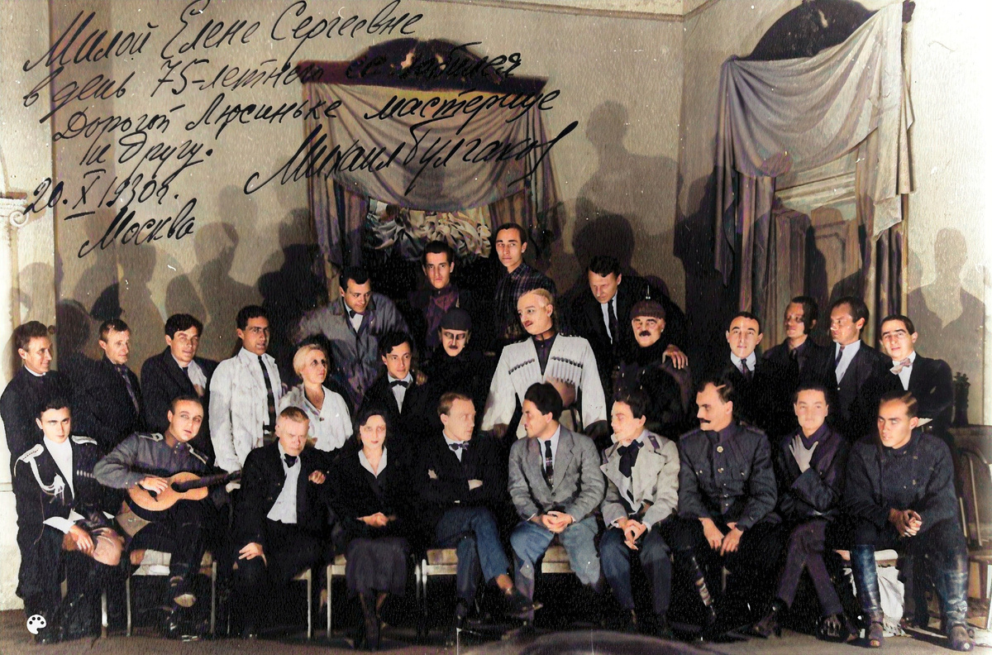


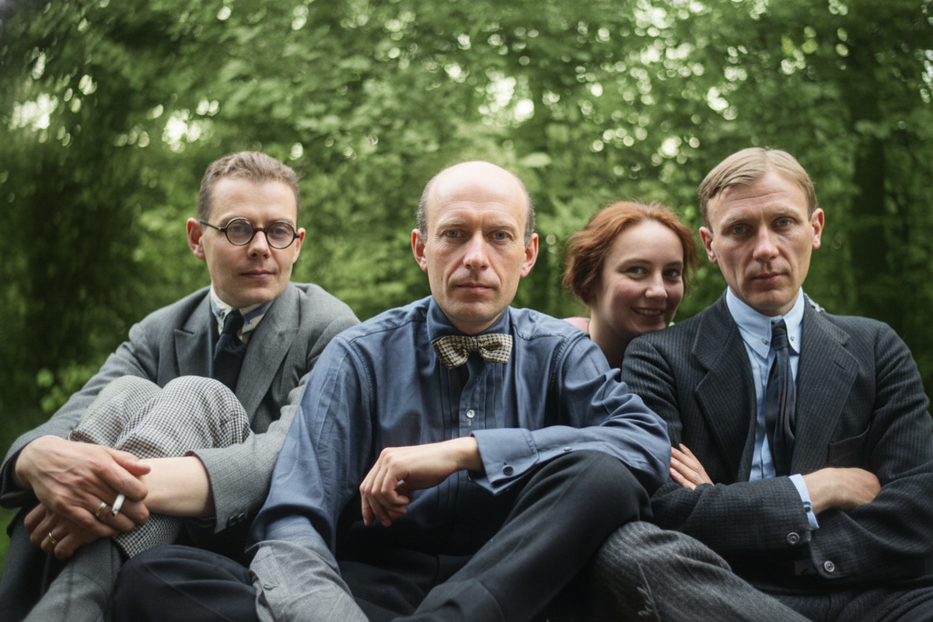


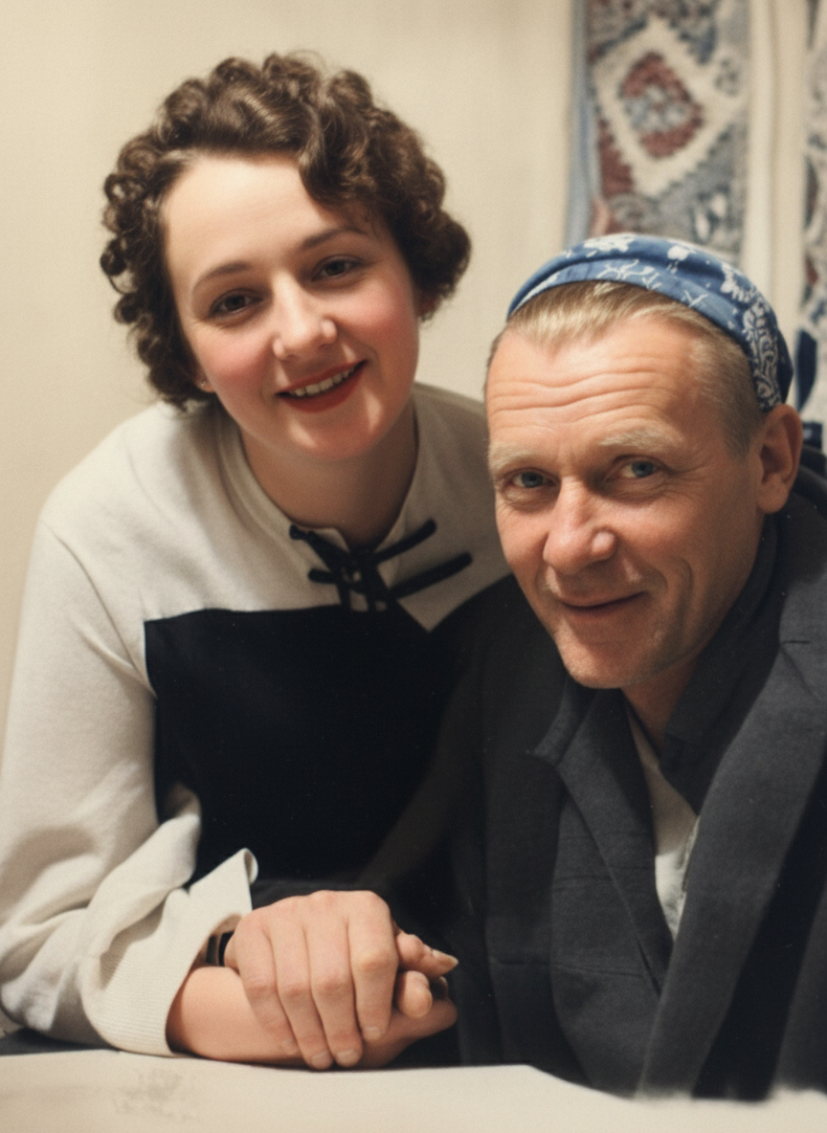

В 1923 году М.А. Булгаков вступил во Всероссийский союз писателей. Членство в этой организации, куда входили такие признанные мастера, как Александр Блок, Корней Чуковский и Фёдор Сологуб, не только формально закрепило его статус литератора, но и предоставило возможность для взаимодействия с ключевыми фигурами литературного процесса того времени.
В начале литературного пути Михаил Булгаков обратился к сатире. Летом 1923 года Булгаков написал «Дьяволиаду» — повесть о делопроизводителе Короткове, которого свела с ума советская бюрократия. Произведение опубликовали в 1924 году журнале «Недра». Вслед за этой повестью автор пишет "Записки на манжетах" об отношениях писателя и власти. Тут главный герой — прототип самого Булгакова, и в жизнь своего персонажа он вкладывает довольно много из своей биографии, вплоть до болезни, переезда в Москву и даже каких-то диалогов со знакомыми и близкими.
В 1924 году Михаил Булгаков написал фантастическую повесть «Роковые яйца». Повесть принесла Булгакову известность: ее напечатали сразу в двух журналах — «Недра» и «Красная панорама». Параллельно была создана и его первая крупная прозаическая работа — роман "Белая гвардия" (1922-1924).
В апреле 1924 года Татьяна Лаппа и Михаил Булгаков развелись из-за новой любви писателя. Решение о расставании с женой писатель принял после встречи с Любовью Белозёрской. Их знакомство произошло на вечере, устроенном редакцией газеты «Накануне» в честь писателя Алексея Николаевича Толстого. Девушка оказала большое влияние на творчество Булгакова, который называл ее своей музой и хранил на письменном столе фотографию супруги. Рассказы Любови Белозёрской о жизни в эмиграции привели к появлению на свет пьесы «Бег». К.Станиславский писал: «Бег» был принят театром восторженно, но Главреперткомом не разрешен к постановке. «Бег» запрещен».
В 1925 году была написана повесть «Собачье сердце». В России «Собачье сердце» впервые было опубликовано только в 1987 году: в эпоху перестройки в повести увидели не только сатиру на раннесоветскую действительность, но и предчувствие Большого террора. В марте 1925 года Булгаков дважды читал рукопись на литературном собрании «Никитинских субботников» в Москве , в Газетном переулке. Туда, вместе с литераторами и читателями «забрел» агент ОГПУ, который был, пожалуй, самым внимательным слушателем. Агент ОГПУ подробно рассказал о содержании повести и подвел итог: «…такие вещи, прочитанные в самом блестящем московском литературном кружке, намного опаснее бесполезно-безвредных выступлений литераторов 101-го сорта на заседаниях «Всероссийского Союза Поэтов».
В конце октября 1926 года в Театре им. Вахтангова с большим успехом прошла премьера спектакля по пьесе М. А. Булгакова «Зойкина квартира». С октября 1926 года во МХАТе с большим успехом шла его пьеса «Дни Турбиных». Но, с другой стороны, он подвергается жесткой критике со стороны коллег. Кроме того, он расстается с Белозерской и сходится с Еленой Шиловской, которая стала его третьей и последней женой.
1926 - Михаил Булгаков (35 лет) в группе актеров МХАТ
1926 год - Любовь и Михаил Булгаковы, Сергей Топленинов, Николай Лямин в Останкине
1930-е - Михаил и Елена Булгаковы

Slide 5

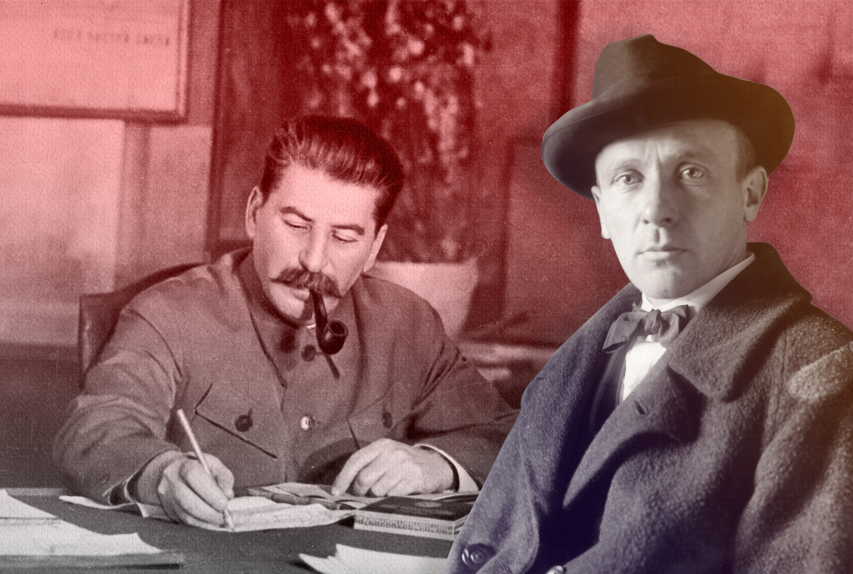
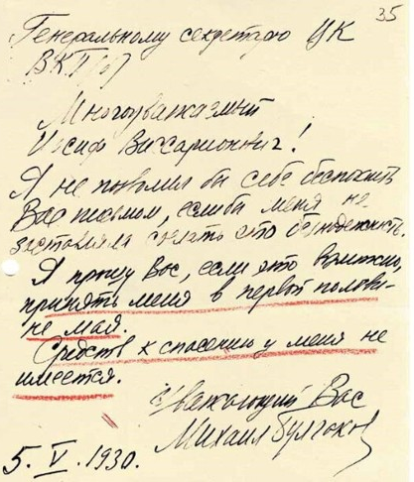
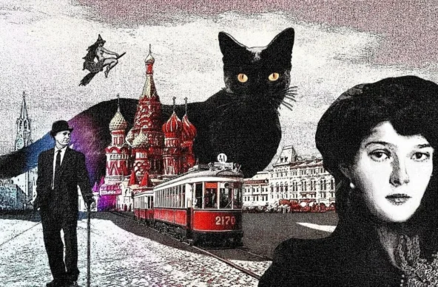

В мае 1926 года в квартире Булгакова был произведен обыск и рукопись «Собачьего сердца» была изъята. В прессе началась кампания «Долой булгаковщину!». «Роковые яйца» заклеймили как «наглейший, возмутительный поклёп на Красную власть». Запрещены «Записки на манжетах», сняты из репертуара Художественного театра «Дни Турбиных», запрещены «Мольер», «Белая гвардия»…На Булгакова обрушился поток неистовой, злобной и безосновательной критики. Известный литературовед Разумник Васильевич Иванов-Разумник отмечал: «Спохватившись слишком поздно, цензура решила впредь не пропускать ни единой печатной строчки этого «неуместного сатирика». Писатель жил и творил в полнейшей изоляции.
По подсчетам Булгакова, за десять лет появилось 298 ругательных рецензий на его произведения. Справедливости ради стоит отметить, что были и благожелательные отзывы. Целых…три. Замученный Булгаков писал: «На широком поле словесности российской в СССР я был один-единственный литературный волк. Мне советовали выкрасить шкуру. Нелепый совет. Крашеный ли волк, стриженый ли волк, он все равно не похож на пуделя. Со мной и поступили как с волком. И несколько лет гнали меня по правилам литературной садки в огороженном дворе. Злобы я не имею, но я очень устал…».
С 1928 по 1938 г. М.А. Булгаков написал шесть писем властям, пять из них лично Сталину. После одного из них, в 1930-м, вождь позвонил опальному писателю. О звонке заговорила вся Москва. Работу ему дали - режиссёром в МХТ. «Дни Турбиных» экстренно восстановили. Разрешили даже написать пьесу о молодом Сталине-революционере! Булгаков, который был «прикончен, измучен, отравлен тоской» (это из его писем «наверх»), воспрял. Но вождь Булгакову больше не звонил и не ответил ни на одно из писем. Пьесу о себе, «Батум», Сталин запретил.
В 1928 году Михаил Булгаков начал работу над романом «Мастер и Маргарита». Произведение которому писатель посвятил 12 лет своей жизни, по праву считается настоящей жемчужиной мировой литературы, а также вершиной творчества Булгакова, в котором он затронул извечные темы добра и зла, любви и предательства, веры и неверия, жизни и смерти. Третья жена писателя Елена Шиловская воплотила в себе прообраз Маргариты. Эта женщина стала для Михаила Афанасьевича женой и музой, литературным секретарём и биографом, другом и советчицей. Она сделала всё, чтобы сохранить архивы писателя.
С 1928 по 1940 год М. А. Булгаков переписывает текст романа «Мастер и Маргарита», параллельно работает в МХАТе и Большом театре, над другими произведениями, бросает, возвращается, устраивает читки друзьям, снова переписывает. И так по кругу. Однажды в отчаянии Булгаков даже частично сжигает роман. Но рукописи, как известно, не горят. За время работы появляется большое количество вариантов — исследователи называют их редакциями. То, что мы читаем сегодня, — последняя, дописанная версия Булгакова, с его надиктованными Елене Сергеевне правками. Впервые роман был опубликован в журнале "Москва" в 1966–1967 годах.
Проблемы, идеи и темы произведения романа «Мастер и Маргарита»
Роман «Ма́стер и Маргари́та» — обычно определяется как философский и рассматривается в русле магического реализма. Имеет структуру «романа в романе» и состоит из трёх сюжетных пластов: мира современного (сатирические московские главы), древнего (ершалаимские главы) и вечного, потустороннего, в котором обитают Воланд и его свита.
Впервые писатель задумался над будущим романом в середине 20-х годов. Толчком для его написания послужило гениальное произведение немецкого поэта Гёте «Фауст».

Slide 6
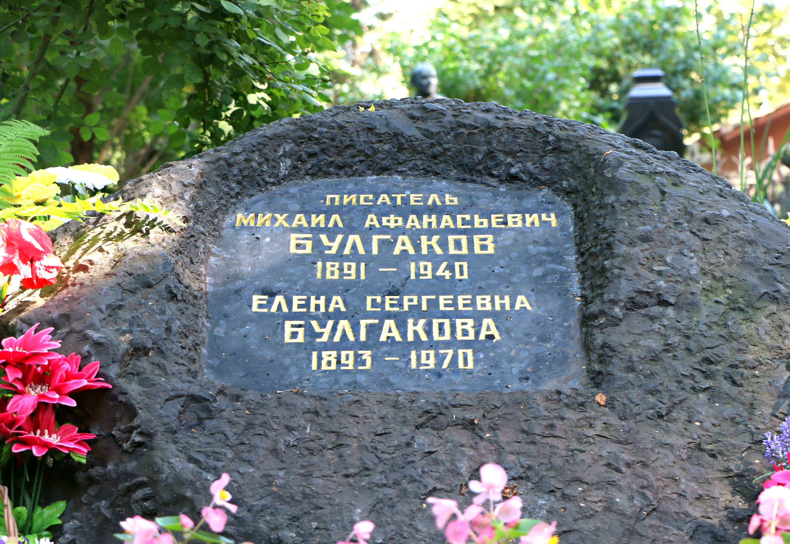
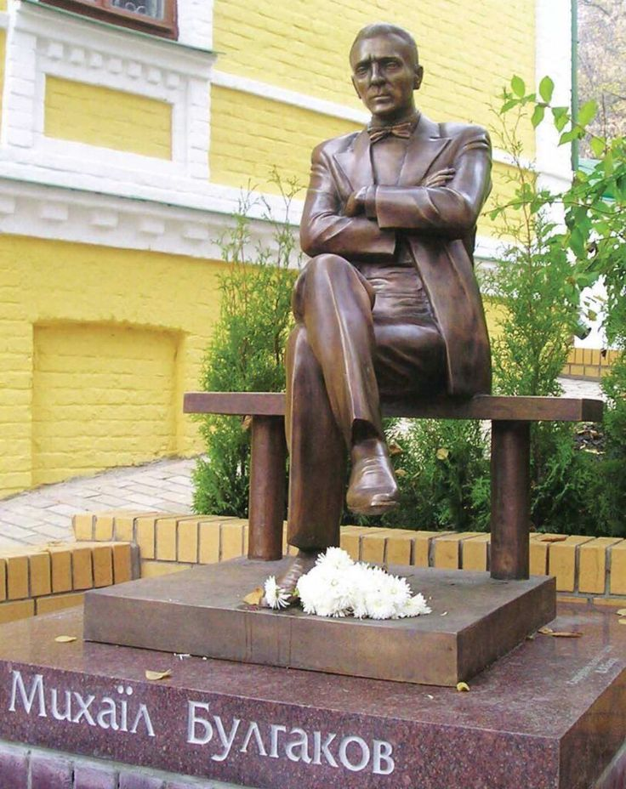
В 1928 писатель начал работу над романом о Дьяволе. Первую его версию под рабочими названиями «Копыто инженера», «Чёрный маг» и пр. он уничтожил в 1930 году. В 1931 году он вернулся к роману, но изменил замысел, теперь это был роман о Мастере — о художнике и его судьбе. Тогда же появилась и главная героиня — Маргарита, а идея итогового названия возникла в 1937 году. Булгаков писал роман до самой своей смерти в 1940 году, однако завершить работу не успел.
В 1939 году здоровье писателя резко ухудшилось – врачи диагностировали гипертонический нефросклероз (наследственная болезнь отца). Михаил Афанасьевич старается во что бы то ни стало закончить свой главный роман — "Мастер и Маргарита". И постоянно думает: "Дописать раньше, чем умереть". В 1940 году он уже с трудом говорит — надиктовывает правки своей жене Елене Сергеевне, одной из немногих, кто разбирает его речь. Однажды он дает понять, что ему что-то нужно. Она перебирает варианты, пока не догадывается: "Мастер и Маргарита"? Он делает знак головой: "Да, это". Жена обещает, что роман будет опубликован. И Булгаков выдавливает из себя: "Чтобы знали, чтобы знали…".
Перед смертью писатель ослеп, он испытывал невыносимые боли, почти потерял речь, но Елена Сергеевна сдержала свою клятву – не отдала его в больницу. Он умер, держа ее за руку.
10 марта 1940 года в 16 часов 39 минут Михаил Афанасьевич Булгаков скончался. 11 марта – состоялась гражданская панихида (в здании Союза писателей СССР). 12 марта – состоялась кремация тела М.А. Булгакова; урна с прахом был захоронена на Новодевичьем кладбище. После кончины писателя его вдова Елена Шиловская выбрала в качестве надгробного памятника огромную гранитную глыбу – «голгофу», названную так за сходство с горой. В течение ста лет этот камень был подножием креста на могиле Гоголя, писателя, которого Булгаков боготворил. Но когда на месте захоронения Николая Гоголя решили установить бюст, камень, исполняя предсмертную волю Булгакова («Укрой меня своей чугунной шинелью», – написал он в одном из последних писем), переместили на Новодевичье кладбище.
Через 6 дней после смерти Михаила Афанасьевича Анна Ахматова пришла к вдове, отдала последний долг – стихи:
Вот это я тебе, взамен могильных роз,
Взамен кадильного куренья;
Ты так сурово жил и до конца донес
Великолепное презренье.
Ты пил вино, ты как никто шутил
И в душных стенах задыхался,
И гостью страшную ты сам к себе впустил
И с ней наедине остался.
И нет тебя, и все вокруг молчит
О скорбной и высокой жизни,
Лишь голос мой, как флейта, прозвучит
И на твоей безмолвной тризне.
О, кто подумать мог, что полоумной мне,
Мне, плакальщице дней не бывших,
Мне, тлеющей на медленном огне,
Всех пережившей, все забывшей, —
Придется поминать того, кто, полный сил,
И светлых замыслов, и воли,
Как будто бы вчера со мною говорил,
Скрывая дрожь смертельной боли.

Slide 7
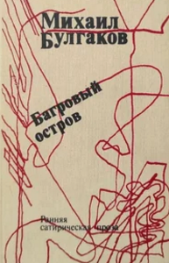


Выдающиеся произведения Михаила Афанасьевича Булгакова
Булгаков, М. А. Багровый остров: ранняя сатирическая проза / М. А. Булгаков. – М.: Худож. лит., 1990. – 479 с.
В книгу Михаила Афанасьевича Булгакова (1891-1940) вошли повести "Роковые яйца", "Собачье сердце", "Похождения Чичикова", автобиографические произведения "Записки на манжетах", "Дьяволиада", "Самогонное озеро" и др. Первые критики этих произведений отмечали наклонность булгаковского таланта к соединению быта, фантастики и сатиры. Сарказм повестей и рассказов меток и вместе с тем обладает большой силой философского обобщения.
Булгаков, М. А. Белая гвардия. Жизнь господина де Мольера. Рассказы / М. А. Булгаков. – М.: Правда, 1989. – 575 с.
В сборник избранных произведений М. А. Булгакова вошли романы "Белая гвардия" и "Жизнь господина де Мольера", а также рассказы: "Полотенце с петухом", "Тьма египетская" и др.
Булгаков, М. А. Записки на манжетах. Ранняя автобиографическая проза / М. А. Булгаков. – М.: Худож. лит., 1988. – 206 с.
В этой книге объединены лучшие рассказы М. А. Булгакова (1891-1940), среди которых «Красная корона», «Китайская история», «Спиритический сеанс» и многие другие, а также знаменитый автобиографический цикл «Записки на манжетах». Именно в этих произведениях впервые появляются темы и сюжетные ходы, которые писатель будет разрабатывать в своих великих романах и пьесах. `Записки на манжетах` отсылают внимательного читателя к гоголевским «Запискам сумасшедшего», а действительность как сон и болезнь как грань между реальностью и бредом станет излюбленным художественным приемом Булгакова. Здесь же впервые появляется мотив неузнанности большого художника, который достигнет своей трагической высоты в «Мастере и Маргарите», а кроме того, в рассказе `№13. – «Дом Эльпит-Рабкоммуна» описана знакомая всем поклонникам автора `нехорошая квартира` и поднят знаменитый `квартирный вопрос`.

Slide 8

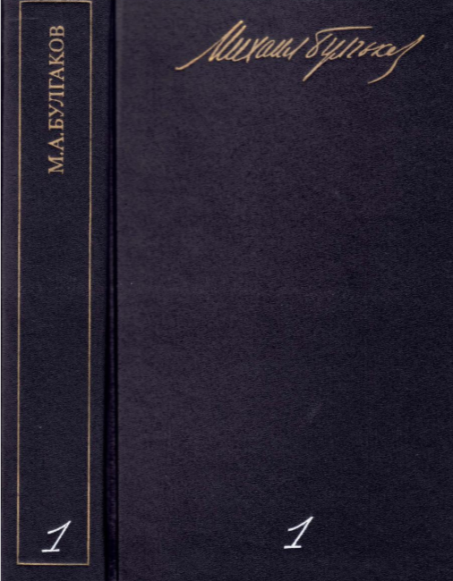
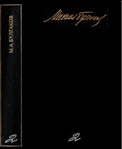
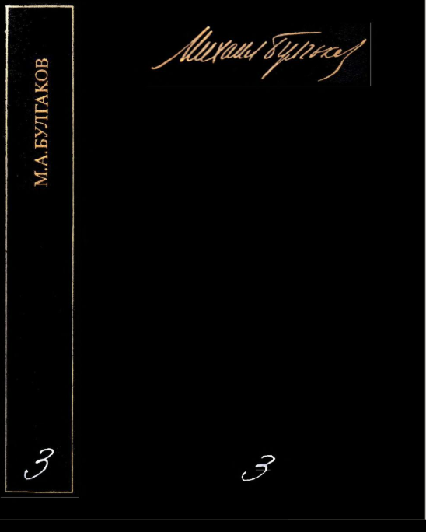
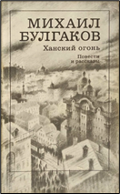
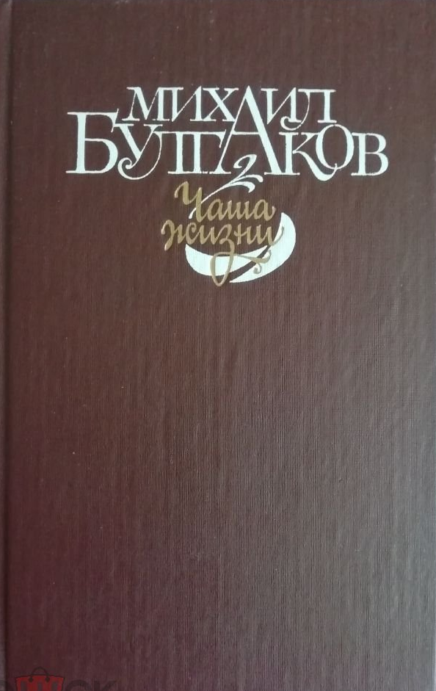
Булгаков, М. А. Мастер и Маргарита: роман / М. А. Булгаков. – М.: Худож. лит., 1988. – 384 с.
Роман известного советского писателя М.А. Булгакова (1891-1940) "Мастер и Маргарита" (1929-1940; впервые опубликован в 1966-1967) является главной и самой любимой книгой автора. Основная тема "Мастера и Маргариты" – художник и общество – раскрывается на широком фоне общественной жизни двадцатых – тридцатых годов.
Булгаков, М. А. Собрание сочинений: в 5 т. / М. А. Булгаков; редкол.: Г. С. Гоц и др. – М.: Худож. лит., 1989.
Т.1: Записки юного врача; Белая гвардия; Записки на манжетах. – 1989. – 621 с.
В первый том Собрания сочинений Михаила Афанасьевича Булгакова (1891-1940) входят его ранние произведения: «Записки юного врача», роман «Белая гвардия», рассказы начала 20-х годов: «Необыкновенные приключения доктора», «Морфий», «Налет» и др.
Т.2: Дьяволиада. Роковые яйца. Собачье сердце. Рассказы. Фельетоны. – 1989. – 751 с.
В том вошли повести М. Булгакова «Дьяволиада», «Роковые яйца», «Собачье сердце» и избранные рассказы и фельетоны 1921-1934 годов.
Т.3: Пьесы. – 1990. – 703 с.
В третий том Собрания сочинений М. А. Булгакова входят все его оригинальные пьесы: «Дни Турбиных», «Зойкина квартира», «Багровый остров», «Бег» и др.
Булгаков, М. А. Ханский огонь: повести и рассказы / М. А. Булгаков. – М.: Худож. лит., 1988. – 239 с.
В книгу Михаила Булгакова "Ханский огонь" вошли повести и рассказы, которые показывают мастерство писателя в области прозаической формы. Произведения Булгакова отражают необычные события и персонажей, многие из которых оказали влияние на русскую литературу ХХ века.
Булгаков, М. А. Чаша жизни: повести, рассказы, очерки, фельетоны, пьесы, письма / М. А. Булгаков. – М.: Сов. Россия, 1989. – 592 с.
В книгу известного советского писателя вошли повести "Дьяволиада", "Роковые яйца", "Записки на манжетах", пьеса "Багровый остров", а также избранные рассказы, очерки, фельетоны и письма, отражающие различные этапы его творческого пути.

Slide 9



Литература о Михаиле Афанасьевиче Булгакове
Белозерская-Булгакова, Л. Е. Воспоминания / Л. Е. Белозерская-Булгакова. – М.: Худож. лит., 1990. – 223 с.
Книга второй жены Михаила Булгакова Любови Евгеньевны Белозерской-Булгаковой (1895-1987) включает в себя несколько очень интересных и во многом публикующихся впервые материалов: «О, мед воспоминаний» (частично под названием «Страницы жизни» выходили в сборнике «Воспоминания о Булгакове»); никогда не публиковавшиеся воспоминания о годах ее вынужденной эмиграции в Константинополе, Берлине и Париже («У чужого порога»); об известном советском ученом - историке Е. В. Тарле (1875-1955) и очерк жизни Л. Е. Белозерской-Булгаковой, написанный ее племянником И. В. Белозерским, который и подготовил к изданию эту книгу. В качестве иллюстраций используются редко или вообще не публиковавшиеся фотографии Л. Е. Белозерской-Булгаковой, ее родственников, М. А. Булгакова, его друзей и знакомых.
Воспоминания о Михаиле Булгакове: сборник / сост. Е. С. Булгакова, С. А. Ляндрес. – М.: Советский писатель, 1988. – 526 с.
О Михаиле Булгакове вспоминают К. Паустовский, В. Катаев, Э. Миндлин, С. Ермолинский, В. Виленкин, Р. Симонов, М. Яншин, М. Прудкин. Они рассказывают о начале литературного пути писателя, о его работе в театре, о жизни и творчестве последних лет. В сборник включены воспоминания Т. Н. Кисельгоф, Л. Белозерской, дневниковые записи вдовы – Е. С. Булгаковой, материалы из семейного архива.
Дневник Елены Булгаковой / сост. В. И. Лосева, Л. М. Яновской. – М.: Книжная палата, 1990. – 340 с. – (Из рукописного наследия).
Дневник Е. С. Булгаковой охватывает последний период жизни и творчества великого писателя и драматурга (1 сент. 1933-19 февр. 1940 г.). В нем зафиксирована повседневная жизнь писателя, его интересы, творческие планы, рабочие и дружеские встречи с деятелями искусства и литературы, подробно отражен процесс работы над романами «Жизнь господина де Мольера», «Мастер и Маргарита», пьесами «Пушкин», «Иван Васильевич», «Мольер», оперными либретто.

Slide 10


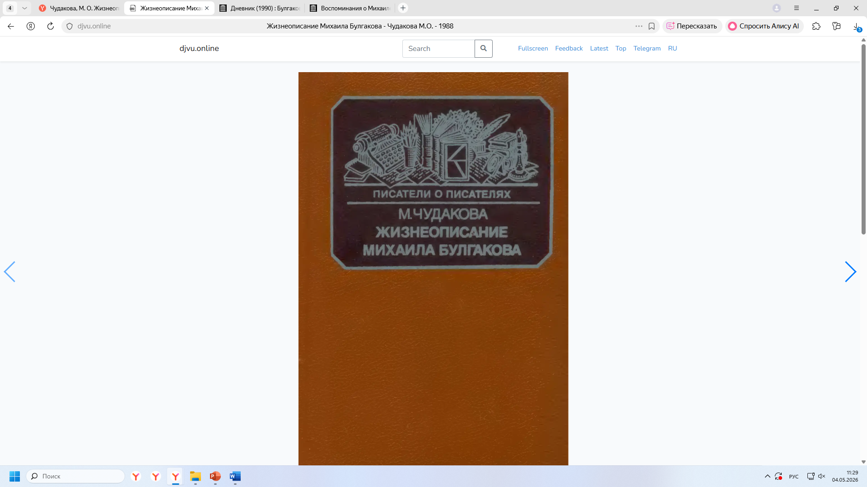
Петелин, В. В. Жизнь Булгакова. Дописать раньше чем умереть / В. В. Петелин. – М.: Центрполиграф, 2000. – 665 с.
Книга Виктора Петелина повествует о жизни великого русского писателя Михаила Булгакова. Бурные социальные преобразования начала XX века в России нашли отражение в его творчестве. Медицинский факультет университета, фронт Первой мировой, послевоенный Киев, Владикавказ времен Гражданской и, наконец, Москва 20-х. В книге достоверно показано, как события биографии и люди, окружающие Булгакова, возникают на страницах его произведений. Но начавшаяся в 30-х годах травля писателя создает период замалчивания его имени на долгие годы. Свой знаменитый роман `Мастер и Маргарита` он так и не увидел опубликованным. Виктор Петелин документально воссоздает жизнь Михаила Булгакова, полную творческих успехов и личных драм, надежд и разочарований, признания почитателей и конфликтов с властями. Успел ли он написать все, что хотел?
Смелянский, А. М. Михаил Булгаков в Художественном театре / А. М. Смелянский. – М.: Искусство, 1986. – 384 с.
Михаил Булгаков говорил, что проза и драматургия для него как правая и левая рука пианиста. Но, если о прозе автора «Мастера и Маргариты» написано довольно много, то театральная его судьба освещена еще недостаточно. Книга A. M Смелянского рассматривает историю таких пьес, как «Дни Турбиных», «Бег», «Мольер», инсценировки «Мертвых душ» и их постановки на сцене МХАТ. Завершается книга анализом «Театрального романа», как бы подводящего итог взаимоотношениям Булгакова и Художественного театра Книга иллюстрирована Рассчитана на специалистов и широкий круг читателей, интересующихся театром. Чудакова, М. О. Жизнеописание Михаила Булгакова / М. О. Чудакова. – М.: Книга, 1988. – 495 с.
Первая научная биография выдающегося советского писателя М. А. Булгакова – плод многолетней работы автора. Множество документов, свидетельств современников писателя дали возможность автору не только скрупулезно воссоздать вехи жизни Булгакова, но и его творческий облик. Книга написана в яркой художественно-публицистической манере. Жизнь писателя дается на широком историческом фоне эпохи, ее литературной и социальной жизни.

Slide 11
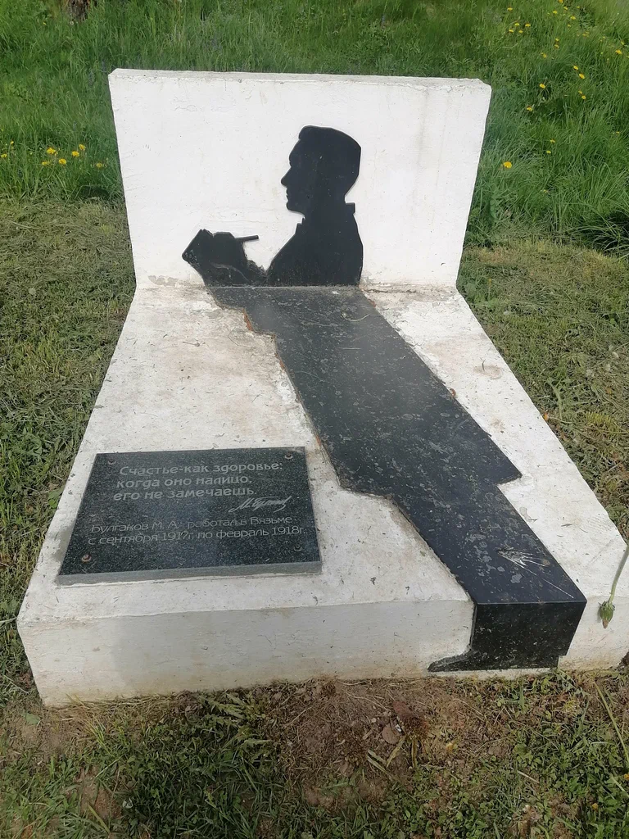
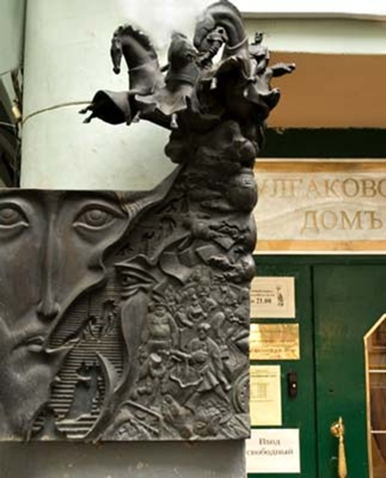
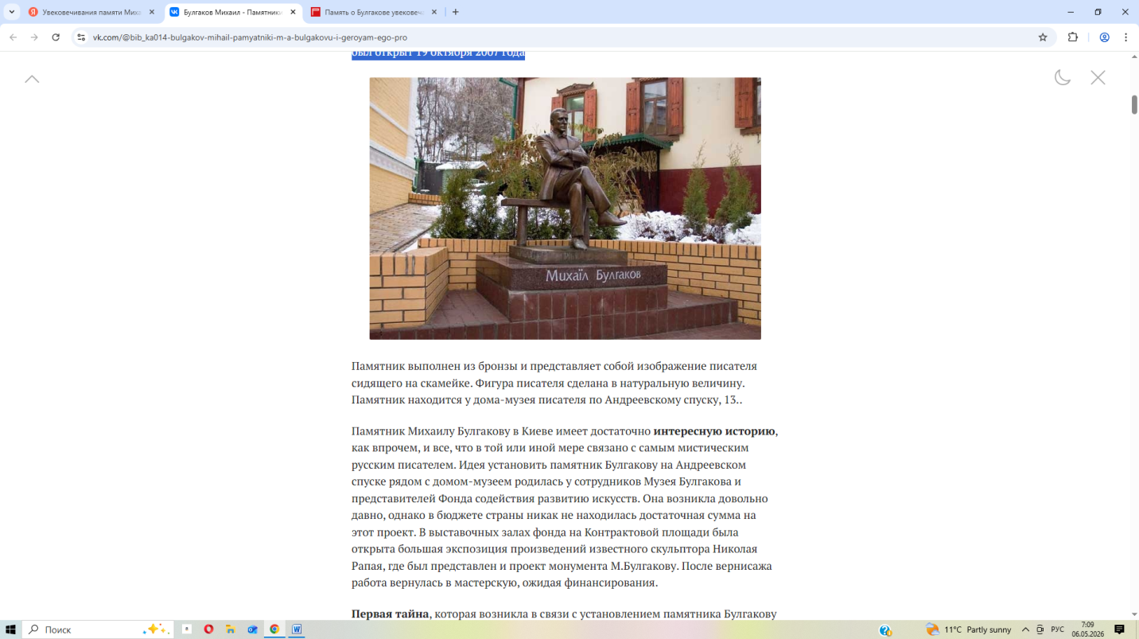
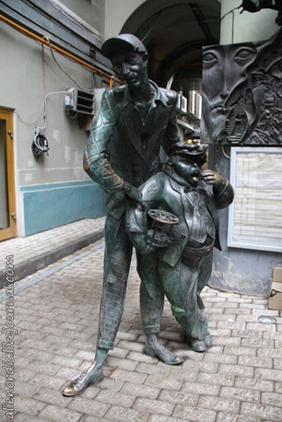
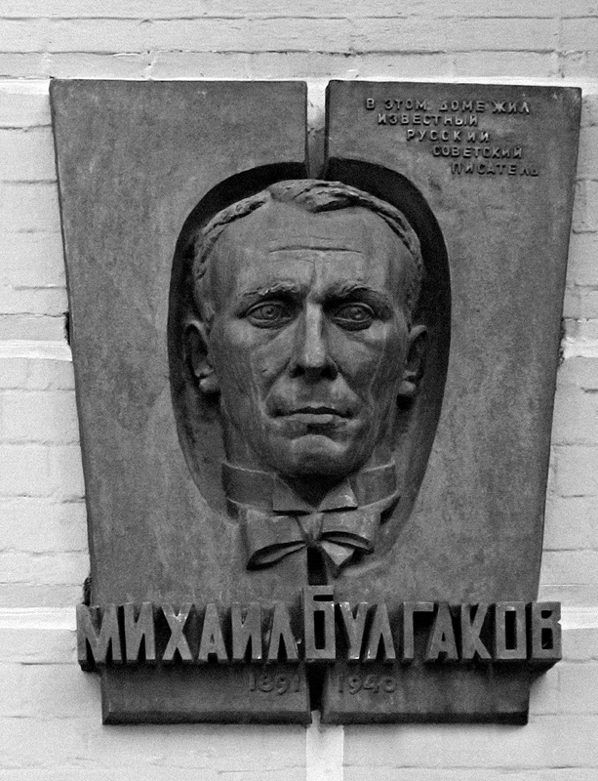
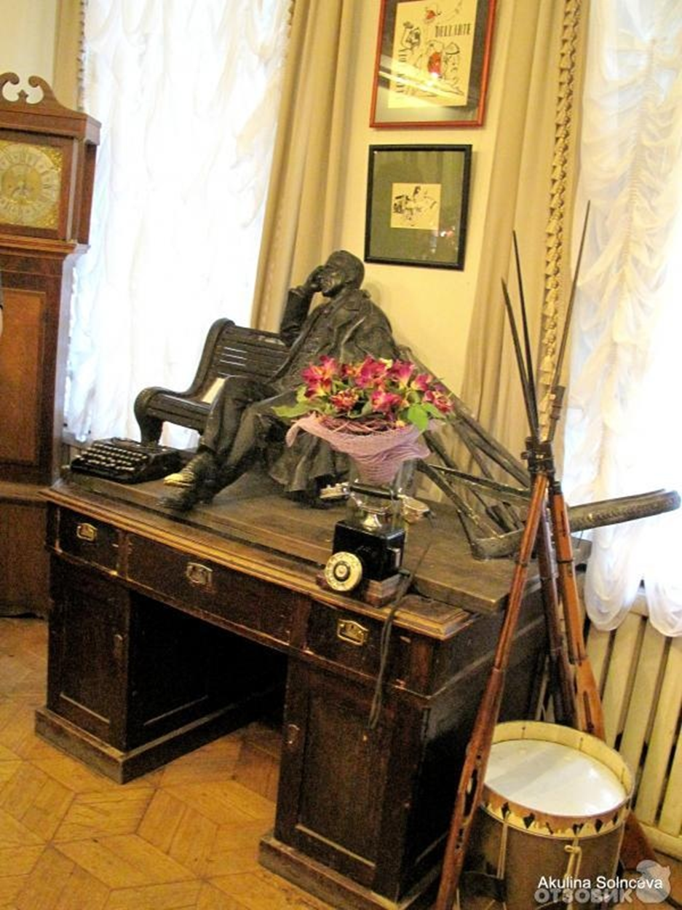
Увековечивание памяти Михаила Афанасьевича Булгакова
Памятник, великому русскому писателю Михаилу Булгакову в городе воинской славы - Вязьма. В Загородном парке на улице Воинов-Интернационалистов, в 2012 году появился памятный знак «Тень Булгакова». Идея создания памятного знака принадлежала бывшему главе городской администрации Александру Клименкову. Автором мемориала стал смоленский художник по металлу Александр Сорокин. На белом мраморном постаменте в полный рост изображён силуэт молодого земского врача, делающего записи в блокноте. На памятном знаке процитированы слова из рассказа М.А. Булгакова «Морфий»: «Счастье – как здоровье: когда оно налицо, его не замечаешь».
9 февраля 1989 года появилось решение исполкома Киевского горсовета № 117 о создании Литературно-мемориального музея М. Булгакова в усадьбе № 13 по Андреевскому спуску. В данном здании будущий писатель жил, когда учился в гимназии и университете. Первый в мире памятник Михаилу Булгакову, работы скульптора Н. Рапая, находится в городе Киеве на Андреевском спуске и был открыт 19 октября 2007 года.
Мемориальная доска М. Булгакову (скульптор А. Кущ) на фасаде литературно-мемориального музея Булгакова на Андреевском спуске была установлена в феврале 1986 года.
Музеи Москвы – "Булгаковский дом " и "Нехорошая квартира". На самом деле квартир, посвященных Булгакову две. Первую занимает Культурный центр «Булгаковский дом», который находится на нижнем этаже и сразу при входе во двор встречает гостей барельефами скульптора Александра Рукавишникова. Вторая квартира менее заметна, находится во втором подъезде на последнем этаже здания и является прототипом описанной в романе «Мастер и Маргарита» «нехорошей» квартиры №50, музеем Булгакова. Московский Государственный музей им. Булгакова «нехорошая квартира» – первый и пока что единственный в России мемориальный музей, который посвящен жизни и творчеству русского писателя М. А. Булгакова.

Slide 12
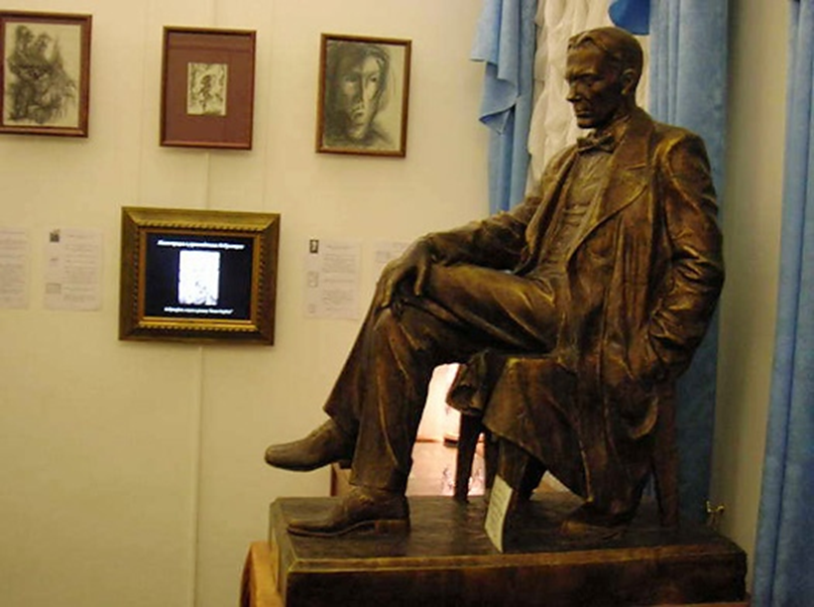
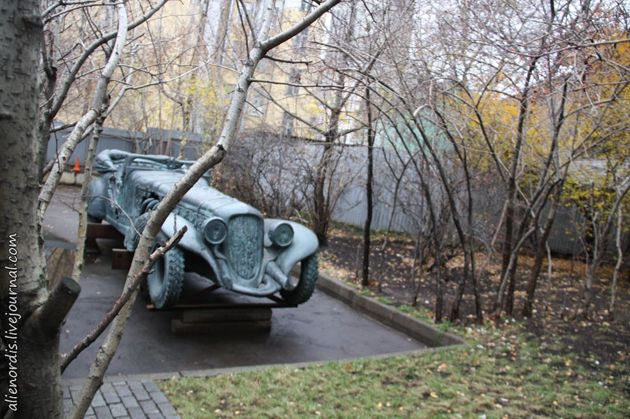
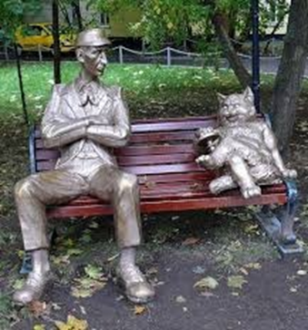
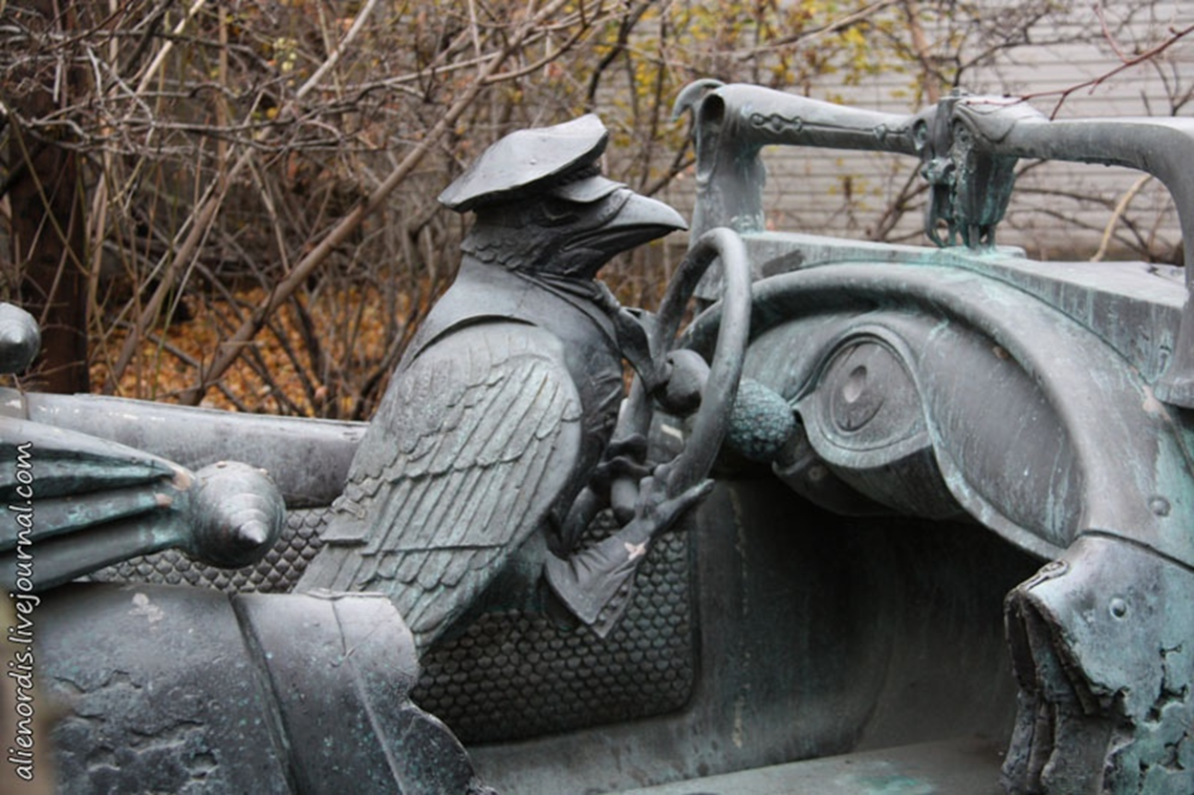
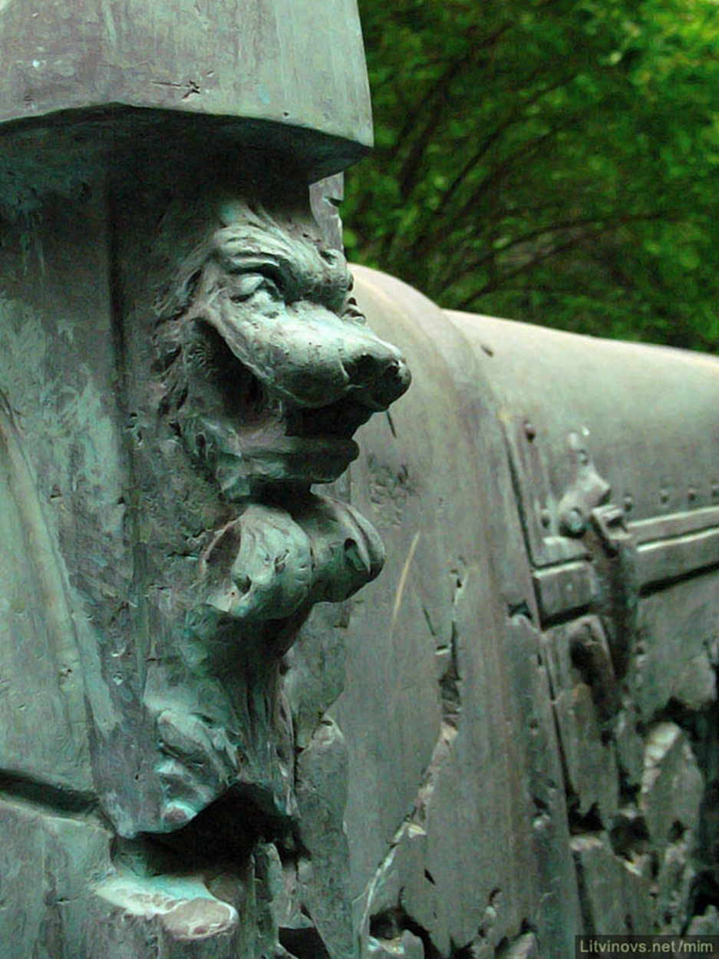
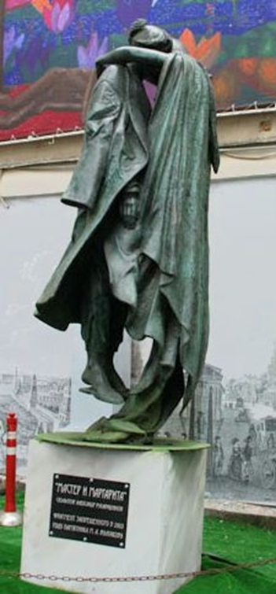
Памятник Булгакову скульптора Натальи Базюк. Монумент, установленный в обычной городской квартире, запечатлел писателя в свободной позе сидящим на стуле. Автор композиции – выпускница академии живописи, ваяния и зодчества Наталья Базюк. Это ее дипломная работа. Посетителей музея поражает, прежде всего, портретное сходство. Уникальная электронная экспозиция, посвященная жизни и творчеству М. А. Булгакова. Содержит более 500 фотографий и документов, фрагменты из фильмов, снятых по произведениям Булгакова.
Памятник героям романа «Мастер и Маргарита» в Марьиной Роще. Удивительная скульптурная композиция появилась в маленьком дворике дома №13 на улице Советской Армии. Казалось бы самый обычный московский двор неожиданно преобразился, став местом для героев романа М.А. Булгакова. Именно здесь на скамейке с удобством расположились Коровьев и кот Бегемот. Скульптура изготовлена из серебристого полимербетона и припаяна к скамейке, которая выполнена в типично советской стилистике. Позади них расположился знаменитый трамвай, отрезавший голову Берлиозу.
Герои Булгакова на улицах Москвы. Рядом с галереей "Дом Нащокина" появились Мастер и Маргарита работы скульптора Рукавишникова. Это была лишь одна из множества скульптур, входивших в масштабный проект памятника Булгакову, который должен был быть установлен на Патриарших (того самого, с огромным примусом). Проект этот так и не был реализован, но скульптуры постепенно находят себе место в разных уголках Москвы.
Автомобиль, в котором Маргарита летала на Весенний бал Полнолуния, стоит во дворе мастерской скульптора А. И. Руковишникова по адресу улица Большая Молчановка, 10

Slide 13
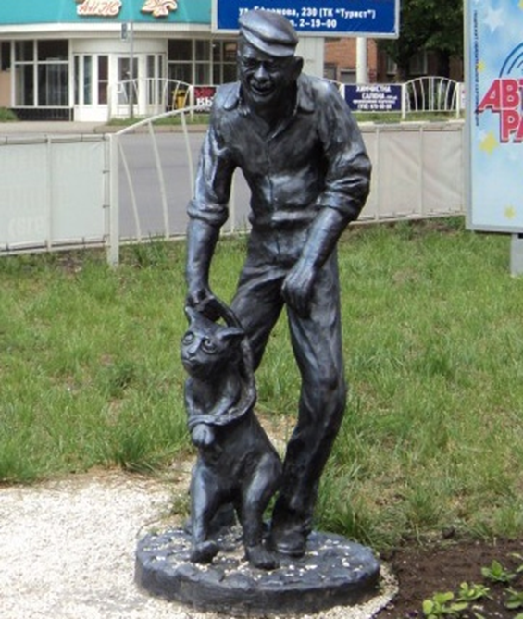
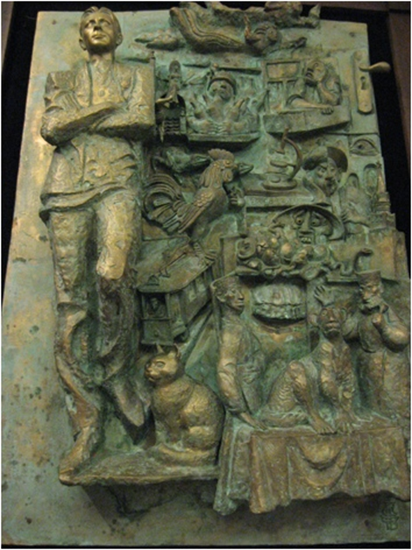
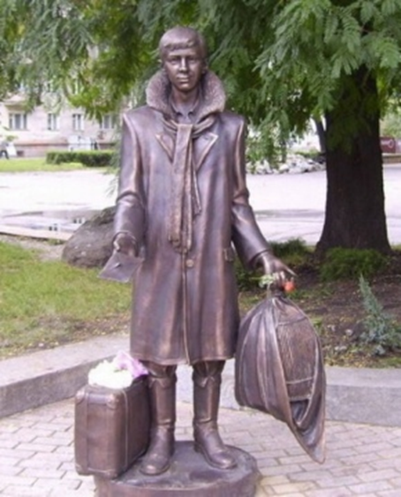
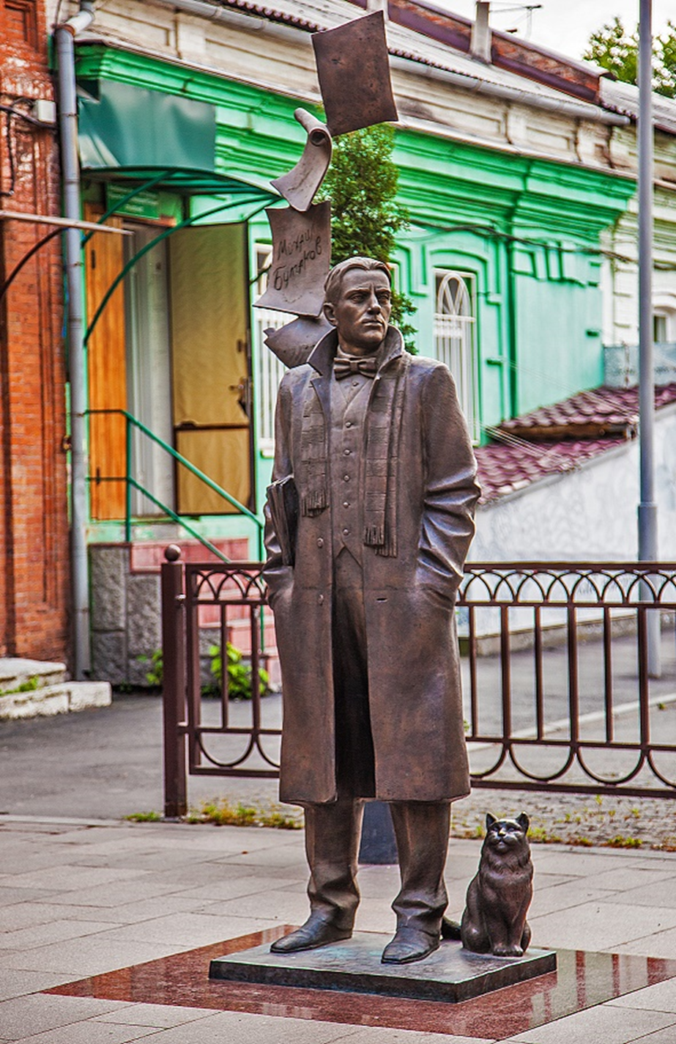
Памятник бдительному гражданину и булгаковскому коту (Скульптор Татьяна Хомякова). Памятник в Армавире появился в честь романа «Мастер и Маргарита». В книге есть эпизод – армавирец притащил в милицию черного кота, связанного галстуком, приняв его за Бегемота, одного из приспешников Воланда. Поговаривают, что Михаил Булгаков указал этот город не просто так. Якобы писатель жил там восемь месяцев, скрываясь от «белых».
Скульптуры профессора Преображенского и Полиграфa Полиграфовичa Шариковa героев повести «Собачье сердце» писателя М. Булгакова украшают собой вход в ресторан Шарикоff что на улице Квитки-Основьяненко.
Памятник Лариосику в Житомире. Это – первый памятник герою художественного произведения в городе. По сюжету романа «Белая гвардия», кузен Лариосик из Житомира в декабре 1918 года пришел в Киев к своим родственникам Турбиным. Житомирский краевед Руслан Кондратюк по архивным материалам воспроизвел основные вехи биографии офицера бывшей царской армии Николая Судзиловского, который жил в те времена в городе и стал прототипом Лариосика.
Памятник во Владикавказе. Конкурс, объявленный администрацией местного самоуправления Владикавказа, на создание памятника Михаилу Булгакову выиграл скульптор Станислав Тавасиев. Что касается места установки памятника, по словам скульптора, изучалось несколько вариантов. В итоге была выбрана небольшая площадка на пересечении улицы Маяковского и проспекта Мира. Именно по ней пролегал маршрут Михаила Булгакова из дома до театра, в котором он работал заведующим театральной секцией подотдела искусств.
Профессор Преображенский и Шариков.
Памятник Булгакову и всем героям его произведения, в том числе коту Бегемоту (Автор – Зураб Церетели)
Памятник Лариосику в Житомире
Автор – Вячеслав Тавасиев. Создатель памятника скульптор не оставил великого русского писателя в одиночестве. Рядом с ним примостился кот Бегемот. А над головой писателя – веер исписанных страниц, как будто уносимых ветром. Факт биографии: именно во Владикавказе началась журналистская, драматургическая и писательская деятельность автора «Мастера и Маргариты». Именно здесь, на осетинской земле врач Михаил Булгаков сделал первые шаги в большую литературу.
Памятник Булгакову во Владикавказе

Slide 14
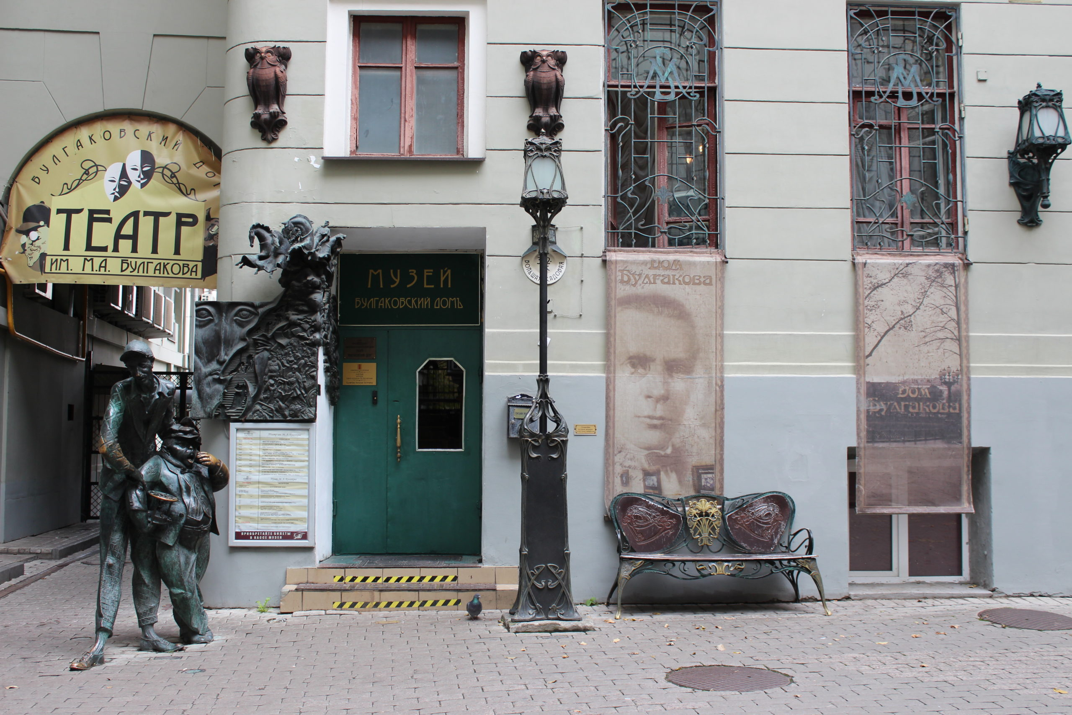
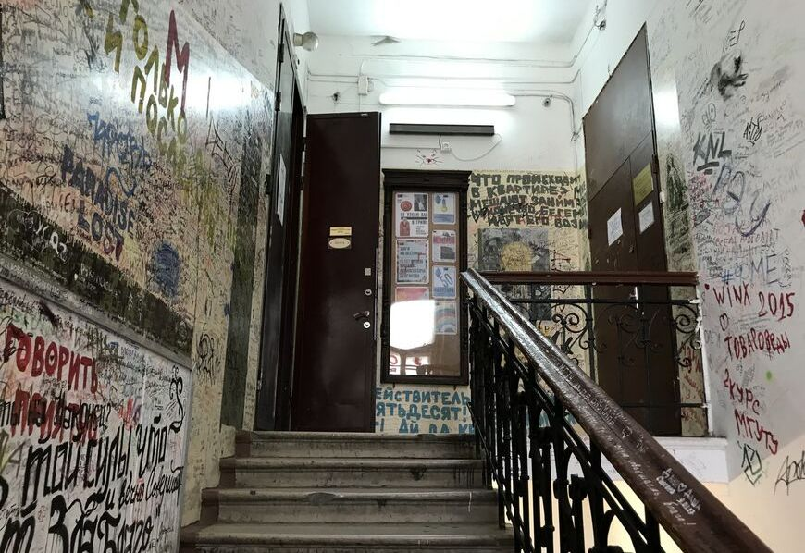
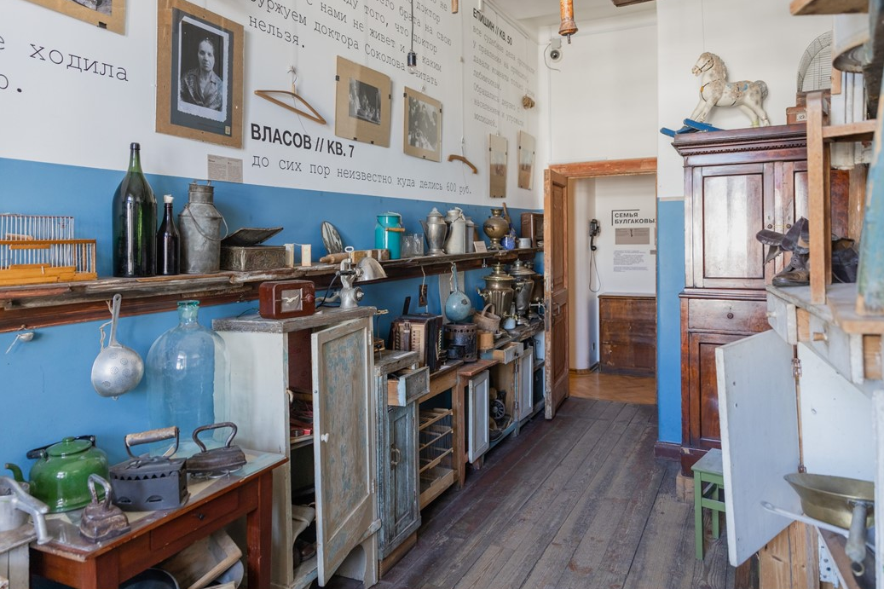
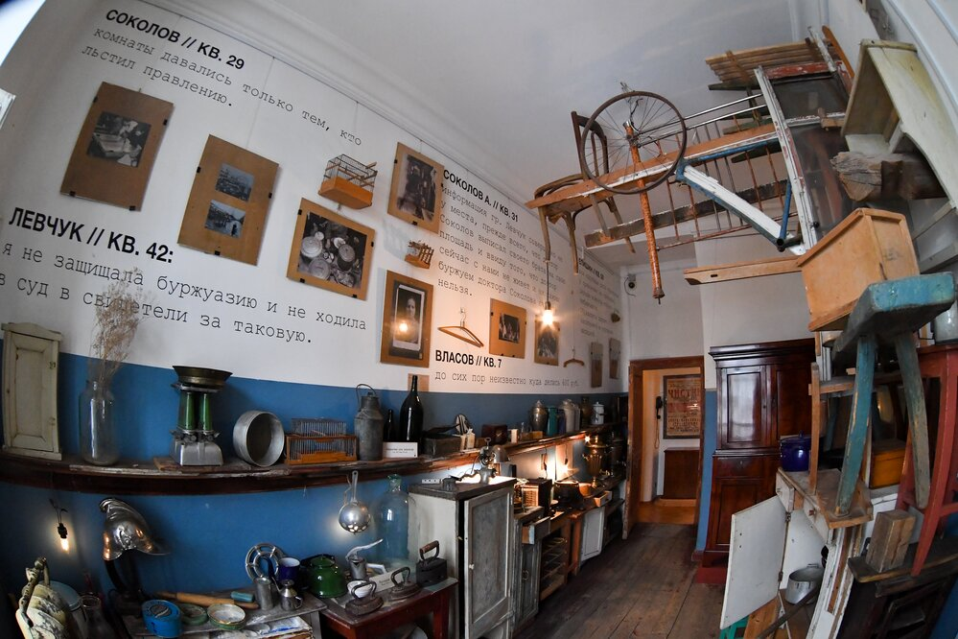
Музей М. А. Булгакова
26 марта 2007 года в квартире № 50 Правительством города Москвы был учрежден первый в России Музей М. А. Булгакова. Так первый московский адрес писателя – Большая Садовая, дом 10, квартира 50 – стал и первым мемориальным музеем М.А. Булгакова в Москве. Осенью 1921 года, приехав в голодный и бесприютный город, писатель вместе с женой поселился здесь, заняв комнату в огромной коммунальной квартире. Здесь по ночам, до переезда летом 1924 года, он писал свои первые московские произведения. Сам образ «скверной» коммуналки и дома, «покоем расположенного на Садовой», долгие годы станет преследовать Михаила Афанасьевича. Вспомним рассказы «Псалом», «Самогонное озеро», «№13 дом Эльпит-Рабкоммуна», пьесу «Зойкина квартира», наконец, «Мастера и Маргариту» – роман, обессмертивший дом и его обитателей. Спустя 70 лет, в 1990 году, был создан Фонд Булгакова, основной целью которого было открыть квартиру №50 для посетителей.
Теперь знаменитая «Нехорошая квартира» – музей, где можно погрузиться в атмосферу первых лет жизни писателя в Москве. Особенную ауру этого места, бывшего и общежитием Высших женских курсов до революции, и классической коммуналкой, ставшей на время прибежищем писателя, и мифической «нехорошей квартирой» в знаменитом романе, и, наконец, местом паломничества поклонников Булгакова, удалось сохранить вопреки всему.
Квартира оказалась точкой соприкосновения с тремя эпохами российской реальности – с постсоветской современностью; с эпохой «советского прошлого» (ее бытом, ее литературой, ее трагедиями и уроками); с эпохой дооктябрьской России, полноправным гражданином которой до 26 лет был Булгаков и ностальгию по которой он перенес в свои книги. Именно творчество Булгакова позволяет найти то, что объединяет эти три эпохи.
В декабре 2021 года открылся новый музей в квартире писателя на Большой Пироговской улице, в доме 35а. Его экспозиция посвящена творчеству Булгакова, письму, способам прочтения его произведений, их тексту и контексту, и, конечно, биографии Булгакова, которую так часто смешивают с историями его персонажей.

Slide 15
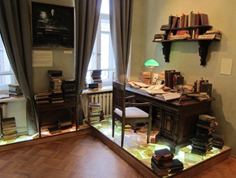
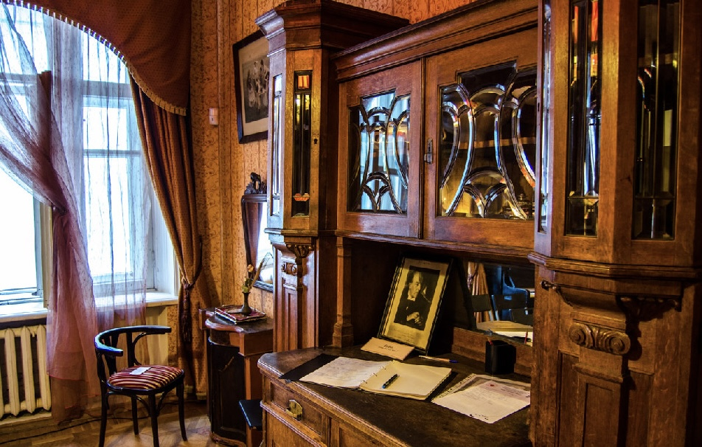
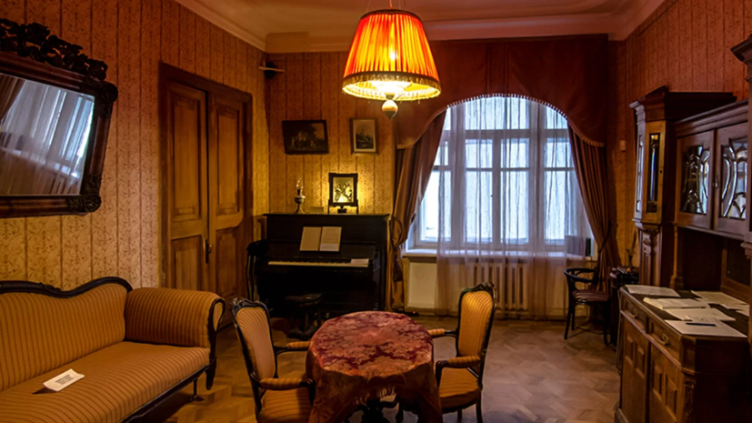
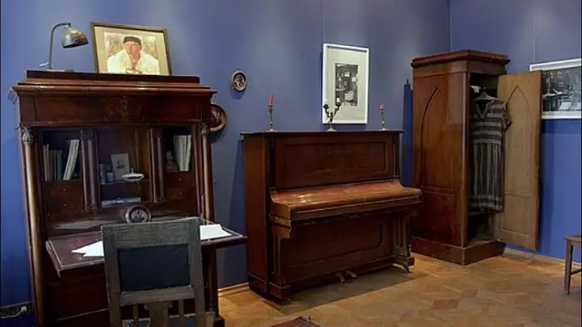
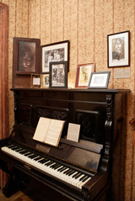



Постоянная экспозиция делится на три части: коридор, кабинет и комната. В коридоре звучат хроникальные записи – обрывки фраз из воспоминаний о Булгакове и его жизни на Большой Пироговской. В кабинете представлены пять специально сконструированных столов, приборов для чтения булгаковских текстов – пять тем, углов зрения. Там хранятся подлинные предметы, принадлежавшие писателю, его родным и ближайшим друзьям. Еще одно выставочное пространство – комната, где размещались столовая и спальня. Экспозиция здесь строится вокруг письма правительству СССР, которое Булгаков написал в квартире на Большой Пироговской 28 марта 1930 года.
15 марта 2023 года свои двери открыл Научно-просветительский центр Музея М. А. Булгакова по адресу: Большой Афанасьевский пер., 35-37с4. Пространство, где расположились лекторий, библиотечный абонемент и читальные залы, временные выставки и постоянная экспозиция, музыкальная гостиная и коллекция винила, фонд рукописных документов.
Арбат и арбатские переулки – наряду с «нехорошей квартирой» номер 50 на Большой Садовой, 10 и мемориальной квартирой Булгакова на Большой Пироговской, 35а – еще одно знаковое для писателя место. В соседнем Нащокинском переулке в доме 3–5 (Доме писателей), снесенном в 1978 году, была последняя квартира Булгакова, где он жил с третьей женой Еленой Сергеевной и ее сыном Сергеем. Здесь были написаны «Записки покойника», пьесы «Дон Кихот» и «Батум», до последних дней жизни писателя шла работа над романом «Мастер и Маргарита».

Slide 16
Список использованной литературы:
84(4 Рос=Рус)
Б43 Белозерская-Булгакова, Л. Е. Воспоминания / Л. Е. Белозерская-Булгакова. – М.: Худож. лит., 1990. – 223 с.
84(4 Рос=Рус)
Б90 Булгаков, М. А. Багровый остров: ранняя сатирическая проза / М. А. Булгаков. – М.: Худож. лит., 1990. – 479 с.
84(4 Рос=Рус)
Б90 Булгаков, М. А. Мастер и Маргарита: роман / М. А. Булгаков. – М.: Худож. лит., 1988. – 384 с.
84(4 Рос=Рус)
Б90 Булгаков, М. А. Собрание сочинений: в 5 т. / М. А. Булгаков; редкол.: Г. С. Гоц и др. – М.: Худож. лит., 1989.
Т.1: Записки юного врача; Белая гвардия; Записки на манжетах. – 1989. – 621 с.
Т.2: Дьяволиада. Роковые яйца. Собачье сердце. Рассказы. Фельетоны. – 1989. – 751 с.
Т.3: Пьесы. – 1990. – 703 с.
84(4 Рос=Рус)
Б90 Булгаков, М. А. Ханский огонь: повести и рассказы / М. А. Булгаков. – М.: Худож. лит., 1988. – 239 с.
84(4 Рос=Рус)
Б90 Булгаков, М. А. Чаша жизни: повести, рассказы, очерки, фельетоны, пьесы, письма / М. А. Булгаков. – М.: Сов. Россия, 1989. – 592 с.
83.3(4 Рос=Рус)
В77 Воспоминания о Михаиле Булгакове: сборник / сост. Е. С. Булгакова, С. А. Ляндрес. – М.: Советский писатель, 1988. – 526 с.
83.3(4 Рос=Рус)
В88 Вулис, А. З. Роман М. Булгакова «Мастер и Маргарита» / А. З. Вулис . – М. : Художественная литература, 1991 . – 222 с.
84(4 Рос=Рус)
Д54 Дневник Елены Булгаковой / сост. В. И. Лосева, Л. М. Яновской. – М.: Книжная палата, 1990. – 340 с. – (Из рукописного наследия).
83.3(4 Рос=Рус)
П29 Петелин, В. В. Жизнь Булгакова. Дописать раньше чем умереть / В. В. Петелин. – М.: Центрполиграф, 2000. – 665 с.
83.3(4 Рос=Рус)
С50 Смелянский, А. М. Михаил Булгаков в Художественном театре / А. М. Смелянский. – М.: Искусство, 1986. – 384 с.
83.3(4 Рос=Рус)
С59 Соколов, Б. В. Роман М. Булгакова «Мастер и Маргарита» : Очерки творческой истории / Б. В. Соколов . – о М. : Наука, 1991 . – 176 с.
83.3(4 Рос=Рус)
Ч-84 Чудакова, М. О. Жизнеописание Михаила Булгакова / М. О. Чудакова. – М.: Книга, 1988. – 495 с.
Спасибо за внимание!
Т.Ю. Ширина, сотрудник библиотеки

